Slide 1

KŨMENYA NGAI
Lesoni 2 ya Aprili 11, 2026

Slide 2
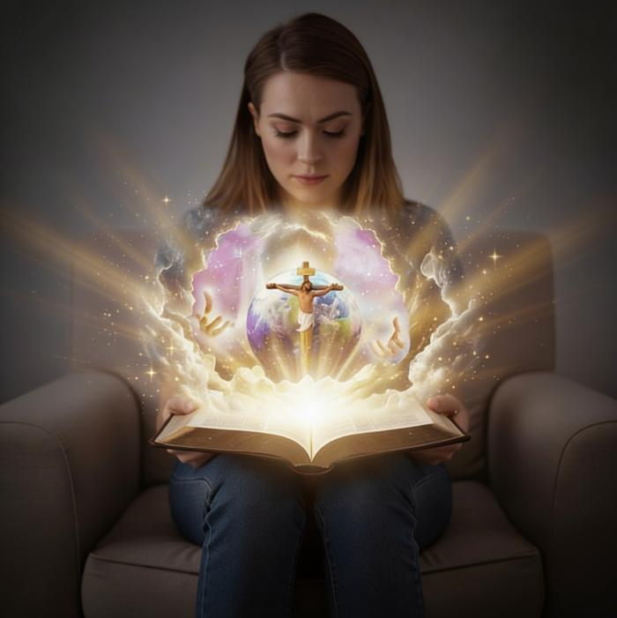
“Na rĩu ũyũ nĩguo muoyo wa tene na tene: Atĩ makũmenye, o Wee Ngai ũrĩa wa ma, na mamenye Jĩsũ Kristũ, ũrĩa ũtũmĩte.”
(Johana17:3)

Slide 3
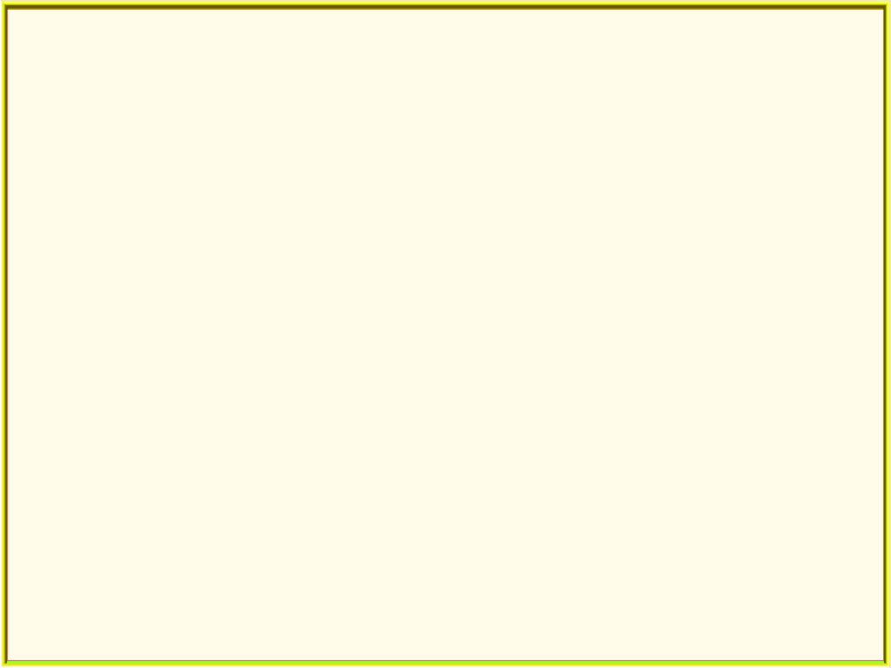
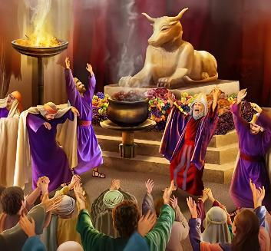

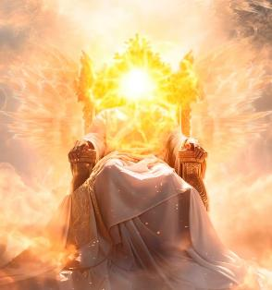
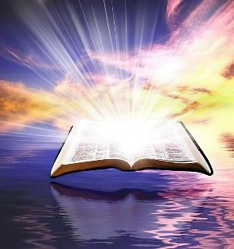
Gũtaũkwo gwitũ kwa Ngai nĩgwathũkirio nĩ wĩhia. Tũgeretie kũmwonania na mĩhianano mĩconge ta nyamũ kana andũ. Nĩ onanagio tawe ũtagarũrũkaa na ũtangĩigwithĩka. Kaingĩ na njĩra nene andũ mombaga mũhianano wa Ngai ũhiana o tao.
No Ngai ahaana atĩa kũna? Nĩ mũnene ũũ atĩ kũmũtaũkwo nĩ makĩria ma ũhooti witũ? Nĩguo kũna, ona tũngĩgeria na atĩa, meciria maitũ matingĩhota kũmenya Ngai. Tũrabatara ũteithio.
No ũteithio nĩ ũkinyĩte. Nĩ ũkwenda kũmenya ũrĩa ahaana? Thĩiniĩ wa Bibilia, nĩtũkoragwo na ũguũrio wa ma wa ũndũire wa Ngai.
Nguumo cia Ngai.
Mũtugo wa Ngai:
  Ngai nĩ mũtheru
  Ngai nĩ wendo
Kũmenya Ngai:
  Ngai kũguũrio thĩiniĩ wa ũũmbi
  Ngai kũguũrio thĩiniĩ wa Jĩsũ Kristũ (Emanueli)

Slide 4


NGUUMO CIA NGAI

Slide 5
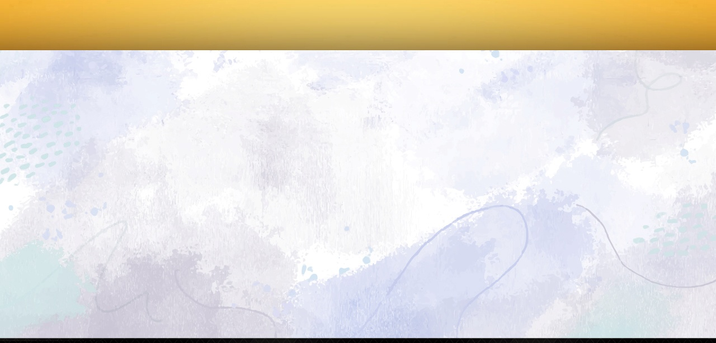

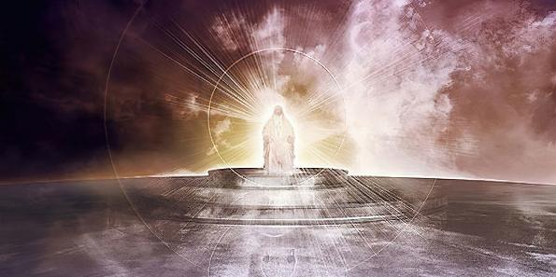
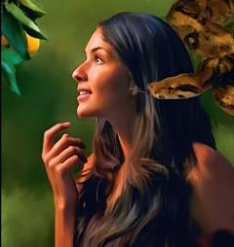
“Wee Jehova Ngai Mwene-Hinya-Wothe, nũũ ũkĩhaana tawe? Wee Jehova, nĩ ũrĩ hinya, na wĩhokeku waku ũtũũraga ũkũrigiicĩirie ” (Thaburi 89:8)
NGAI TA ŨRĨA ETANĨTIO
Bibilia iheanaga mĩhiano ĩrĩa mĩhokeku, mĩega, na ĩtwaranaga weega ya Ngai. Njĩra ĩmwe ĩrĩa ĩtũhotithagia kũmũmenya We nĩ kũhĩtũkĩra nguumo Ciake.
MAMWE MA MARĨTWA MARĨA NGAI ETANĨTIO NAMO
Mũthingu (Thaburi 11:7)
ũũrĩ tha (Gũcoke.. 4:31)
Mũkirĩrĩria na mũũmanĩrĩria(Aroma 15:5)
Mũheani wega/ũtuugi (Aroma 3:24)
Ũrĩa Ũmwe mwohanĩri (Thaburi 86:5)
Mũthamaki (Thaburi 47:8)
Ũtũũraga tene tene (Kĩa 21:33)
Mũrungu-Mwene-Hinya-Woothe(Kĩa17:1)
Nĩ ooĩ maũndũ moothe (1 Johana 3:20)
Mũmenyithania wa marĩa mookĩte (Isaia 46:10)
Itemi-inĩ rĩake, Saitani endaga gũthũũkia mũtugo wa Ngai, kũmwonania ta Ngai wĩendete, ũrĩa ũcaragia tu o kwĩguna (Kĩa. 3:4-5).

Slide 6
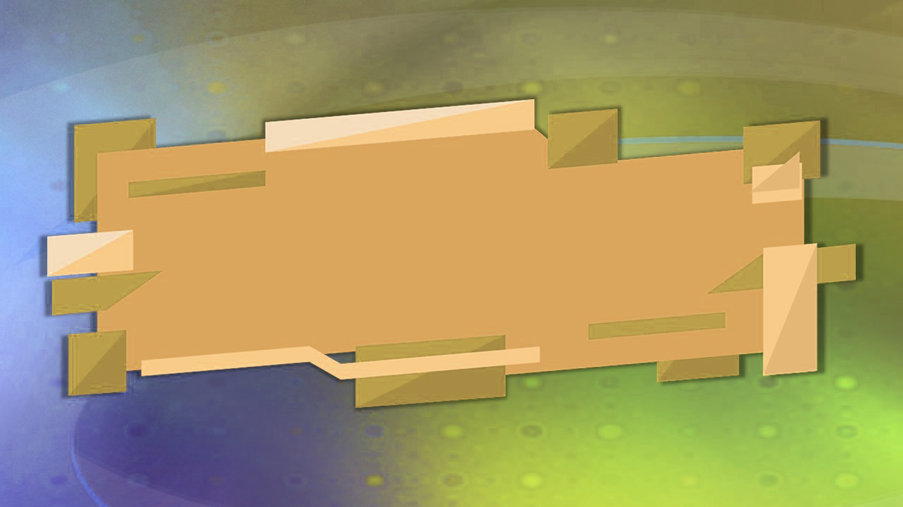
MŨTUGO WA NGAI

Slide 7

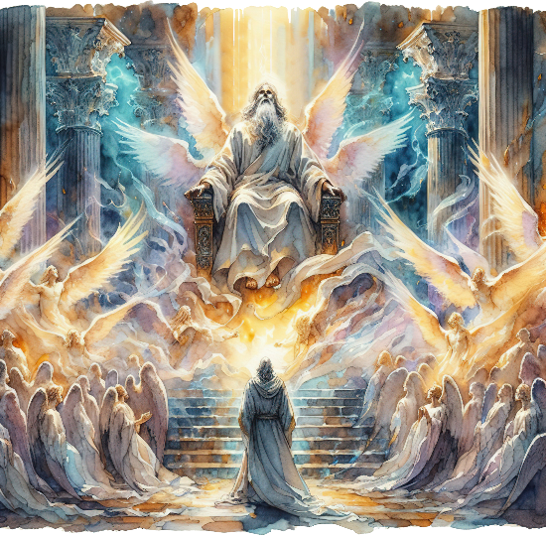
NGAI NĨ MŨTHERU
“Nao metanaga makerana atĩrĩ: “MWATHANI Mwene-Hinya-Wothe nĩwe mũtheru, ĩĩ nĩwe mũtheru, ti-itherũ nĩwe mũtheru; thĩ yothe ĩiyũrĩtwo nĩ riiri wake..” (Isaia 6:3 NVI)
Araika arĩa maikaraga hakuhĩ na Ngai mamũgoocaga We ta “Mũtheru, mũtheru, mũtheru” (Isa. 6:3; Kũg. 4:8). Gwĩtanio gũkũ nĩ kũnyitithanĩtio gĩthĩiniĩ na mũtugo Wake o nginya Isaia agagũtũmĩra ta arĩ rĩo rĩtwa rĩagĩrĩru rĩa Ngai: “ũrĩa Mũtheru eekuuga atĩrĩ”. (Isa. 40:25; 57:15).
Nĩ ta kuuga atĩa atĩ wĩ mũtheru? Nĩ kuuga wĩ mũtherie, kũigwo keheri-inĩ, gũthera. Tũtuĩkaga atheru rĩrĩa tweherera waganu na tũgeka ũrĩa Ngai atwĩhokeire ithuuĩ. (Nda. 15:40; Ala. 11:44; 1 Pet. 2:9).
ũndũ ũyũ ũingĩranaga atĩa na Ngai? We akoragwo athenganĩrĩire na wĩhia na kũraya na ndarĩ ngwatanĩro na waganu
ũũ nĩ kuuga atĩ, nĩgũkorwo nĩ Mũtheru, rĩtwa Rĩake nĩ itheru, rĩtherie, na rĩagĩte mwĩyendo. Nĩgũkorwo nĩ Mũtheru, hinya na ũmenyo Wake nĩ theru, therie, na ciagĩte mwĩyendo. Mĩĩtanio yothe ahetwo maiyũire o ũtheru na gũthera.

Slide 8

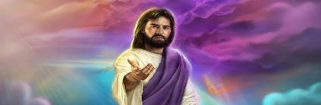
NGAI NĨ WENDO
“Na nĩ ũndũ ũcio nĩtũmenyete na tũkehoka wendo ũrĩa Ngai atwendete naguo..” (1 Johana 4:16 NIV)
Ngai to gũkorwo tu arĩ wendo kana o kũgayanĩra wendo (ona gũtuĩka nĩ ekaga mothe merĩ), no “Ngai Nĩ wendo” (1 Johana 4:8, 16). Ta ũtheru, wendo nĩ gĩcunjĩ gĩa thĩiniĩ kĩa ũndũire mũtheru.
Kuumana na wendo, ombire andũ mũndũrũme na mũndũmũka, na “akĩmaatha” mendanage ũmwe na ũrĩa ũngĩ (Kĩa. 2:24)
Kuumana na wendo, rĩrĩ Adamu na Hawa mehirie, akĩmacaria na akĩmahe mwĩhoko. 3:9, 15)
Kuumana na wendo, akĩgĩa na kĩrĩkanĩro na Iburahĩmu na akĩmwĩrĩra irathimo kũrĩandũ oothe (Kĩa. 26:4)
Kuumana na wendo, atũheire Mũrũwe–Jĩsũ Kritũ– akuĩre mehia maitũ (Johana 3:16)
Ingĩamũkĩria atĩa wendo Wake?
“Tũmwendete tondũ nĩatwendire mbere” (1 Johana4:19).
Notes:
SmartArt with large images (the four “for love”)

Slide 9

KŨMENYA NGAI

Slide 10



NGAI KŨGUŨRIO THĨINIĨ WA ŨŨMBI
“Igũrũ riumbũraga riiri wa Mũrungu; namo matu mamemerekagia wĩra wa moko make.” (Thaburi 19:1)
Bibilia yanjagĩrĩria na kuorotereria Ngai ta אֱלֹהִ֑ים (elohim). Ona gũtuĩka ũtaũri wa arĩa athomi wa rĩtwa rĩrĩ nĩ “ngai gakundi,” rĩhũthĩkĩte na kiugo kĩa ũmwe/ĩmwe. Kwa mũhiano “Okĩambĩrĩria, Ngai (ta ciĩ nyingĩ) ombire igũrũ na thĩ” (Kĩa. 1:1).
Ituonagia ithuuĩ na Mũũmbi ũrĩa, kũhĩtũkĩra Kiugo [Jĩsũ Kristũ], hamwe na kũingĩrĩra kwa Roho, nĩ hinya mũiganu wa gũtũma kũgĩĩe kĩndũ gĩothe gĩtũũraga(Gen.1:1-3; Jn. 1:1-3).
Thĩiniĩ wa Kĩambĩrĩria gĩcunjĩ gĩa 2, rĩtwa rĩa mwanya rĩhetwo Ngai nĩrĩongereirwo: יְהוָ֥ה (Yahweh). Rĩu ndaroiga tu na ũhũthũ, “Reke kũgĩe.” akĩũmba mũthuuri na mũtumia na moko Make. Ngai wĩ hinya areguũria We Mwene ta Ngai wa mwanya na Ngai ũngĩkuhĩrĩrio.
Nĩ atũhutagia, nĩ atũaragĩria, nĩ atũrutaga, nĩ atũheaga wĩta… nĩ atũendete.

Slide 11
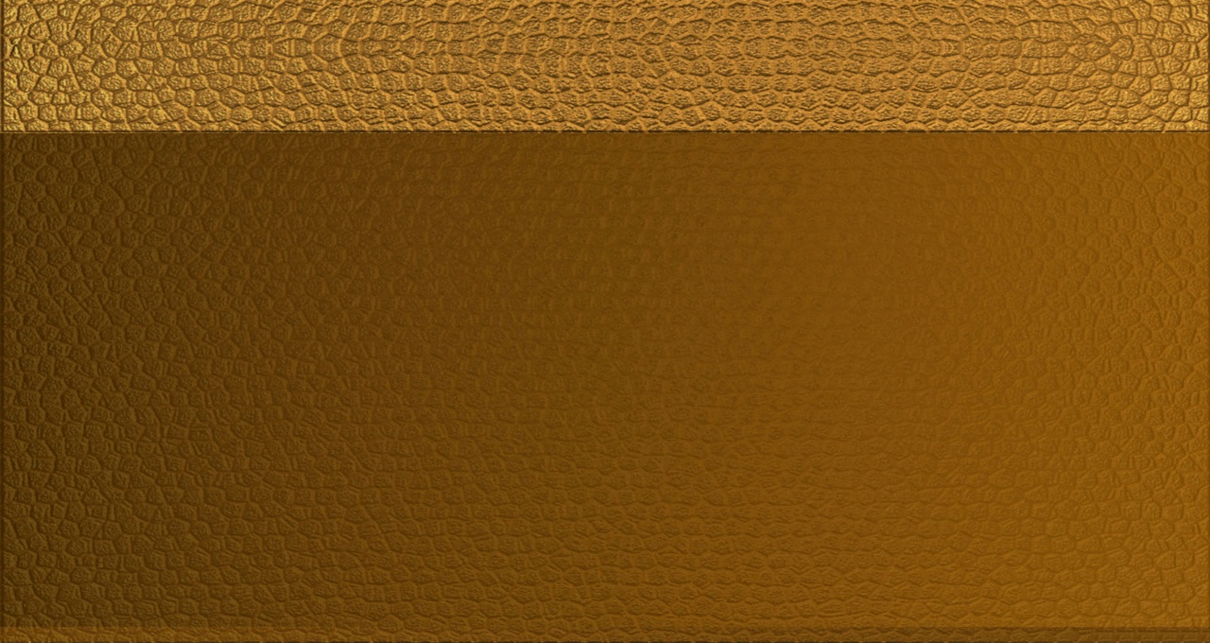
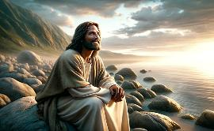
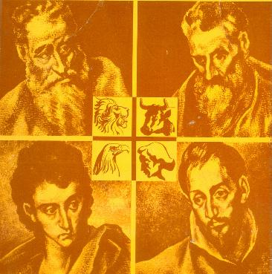
NGAI ŨGŨURAGIO THĨINIĨ WA JĨSŨ (EMANUELI)
“Gũtirĩ mũndũ o na ũrĩkũ ũrĩ ona Ngai, o tiga Mũrũ wake wa Mũmwe ũrĩa ũikarĩte hamwe na Ithe, na nĩwe ũtũmĩte amenyeke.” (Johana 1:18)
Tũngĩenda kũmenya ũrĩa Ngai atariĩ, rekei tũmenye Jĩsũ. Nĩwe Ngai atuĩkĩte mũndũ (Johana1:14), ũrĩa weguũririe we mwene na kwĩhumba ũmũndũ nĩguo oneke na aiguuo nĩ ithuuĩ (Johana1:18; 14:9; 1 Johana5:20).
Anĩrĩirwo rungu rwa rĩtwa rĩa kĩ-ũnabii rĩrĩa rĩonanagia gĩtũmi kĩa ũtũũro Wake: Emanueli, Ngai hamwe naithuuĩ (Isaia 7:14; Mathayo 1:23). Ainjilisti arĩa ana mamũrehaga mbere iitũ na motiganu.
Mathayo
Mũyahundi kũũrĩ Ayahundi
Mariko
Mũyahundi kũrĩ andũ a ndũrĩrĩ
Luka
Mũndũrĩrĩ kũrĩ andũ a ndũrĩrĩ
Johana
Mũyahundi kũrĩ Ayahundi na andũ a Ndũrĩrĩ
Nĩwe Mesia ũrĩa ũhingagia ũrĩa kweranĩirwo
Eharĩirie gũtungata arĩa angĩ
Ena ũmũndũ na aiyũirwo nĩ tha
Mũheani wa muoyo kĩrũgamo na kĩroho

Slide 12

“Makiri ma andũ makoragwo na ũmenyo wa maheeni ũkoniĩ Ngai na nguumo Ciake … Ngai nĩ Ngai wa ũũ-ma. ũthingu na thayũ nĩcio igaathi cia gĩtĩ Gĩake kĩa wathani. Nĩ Ngai wa wendo, na tha, na ũiyũrĩrĩru wa tha. Ũguo nĩ taguo onanĩtio thĩiniĩ wa Mũrũwe, Mũhonokia wiitũ. Nĩ Ngai mũkirĩrĩria na ndagondagĩrĩra. Angĩkorwo ũguo nĩguo atariĩ ũrĩa tũkumagia na ũrĩa mĩtugo Yake tũracaria gũtũkia, nĩ tũrathathaiya Ngai ũrĩa wa ma.”
EGW (God Cares for Us, August 8)

